Slide 1
Дипломный проект: автоматизация технологического узла разделения этан-этиленовой фракции в колонне К-303
Выполнил: Насыров Б.И.
Проверила: Сергеева Г.А.

Slide 2
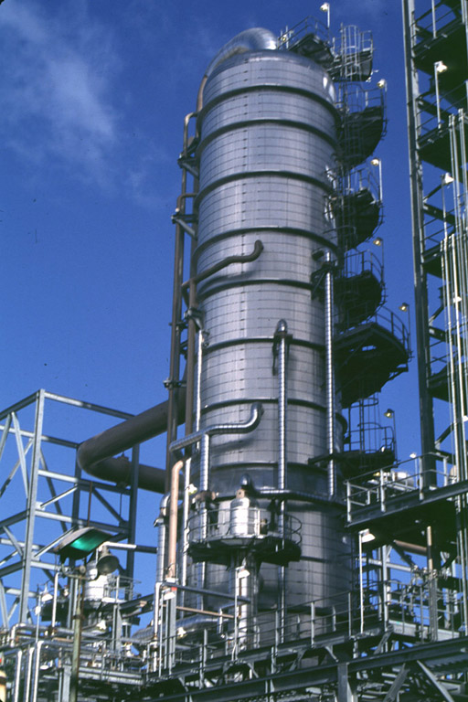
Содержание
ОПИСАНИЕ ТЕХНОЛОГИЧЕСКОГО ПРОЦЕССА
АВТОМАТИЧЕСКАЯ СХЕМА РЕГУЛИРОВАНИЯ
АНАЛИЗ УСТОЙЧИВОСТИ СИСТЕМЫ АВТОМАТИЧЕСКОГО РЕГУЛИРОВАНИЯ
РАСЧЕТ НАСТРОЕК РЕГУЛЯТОР
СХЕМА ЩИТА УПРАВЛЕНИЯ
БЕЗОПАСНОСТЬ И ЭКОЛОГИЧНОСТЬ ТЕХ.ПРОЦЕССА
ТЕХНИКО-ЭКОНОМИЧЕСКИЕ ПОКАЗАТЕЛИ

Slide 3
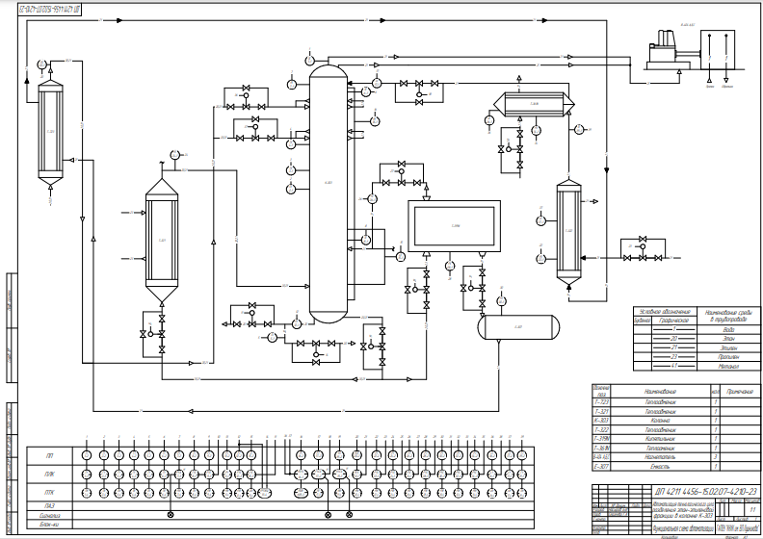
ОПИСАНИЕ ТЕХНОЛОГИЧЕСКОГО ПРОЦЕССА

Slide 4
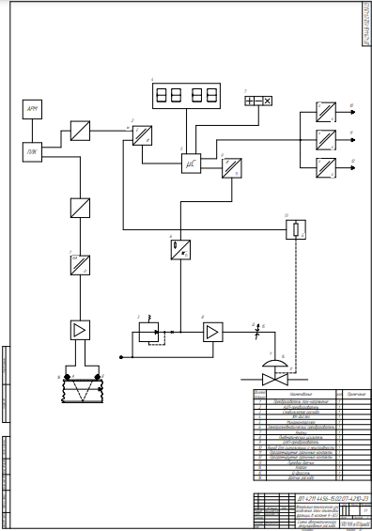
АВТОМАТИЧЕСКАЯ СХЕМА РЕГУЛИРОВАНИЯ

Slide 5
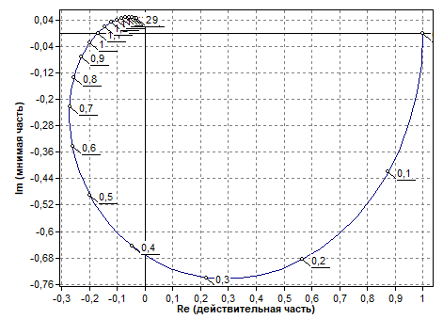
АНАЛИЗ УСТОЙЧИВОСТИ СИСТЕМЫ АВТОМАТИЧЕСКОГО РЕГУЛИРОВАНИЯ

Slide 6
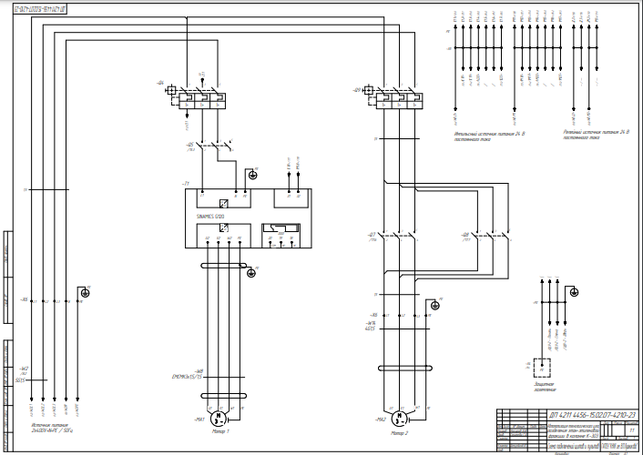
СХЕМА ЩИТА УПРАВЛЕНИЯ

Slide 7
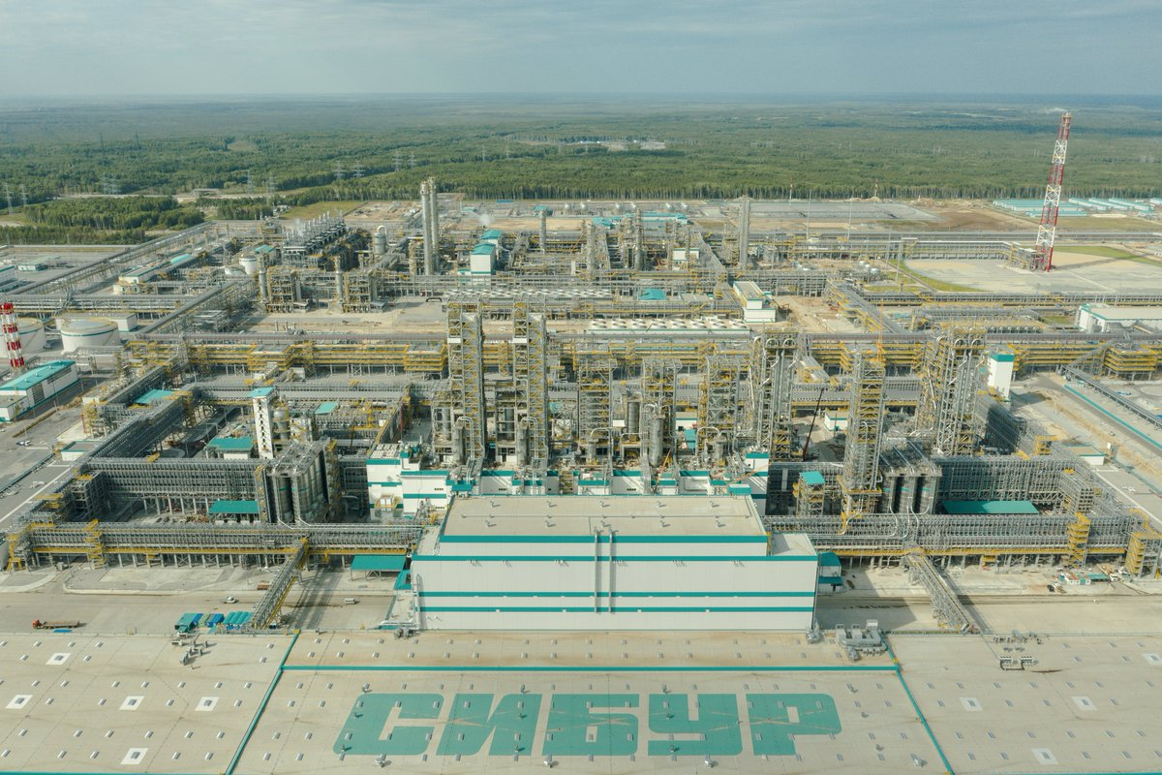
БЕЗОПАСНОСТЬ И ЭКОЛОГИЧНОСТЬ ТЕХ. ПРОЦЕССА

Slide 8
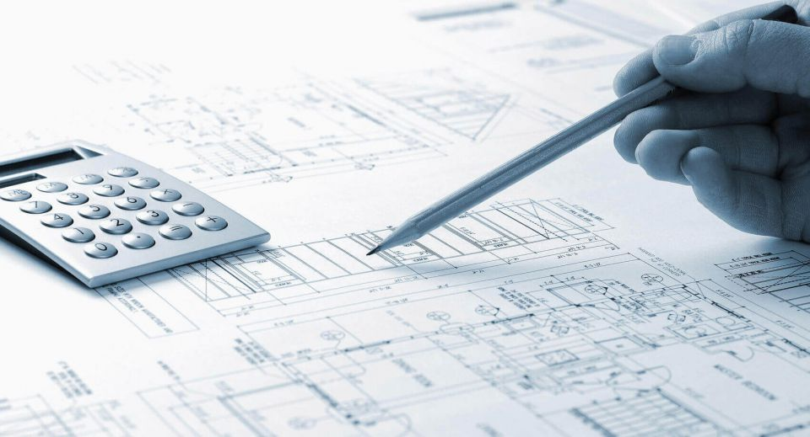
ТЕХНИКО-ЭКОНОМИЧЕСКИЕ ПОКАЗАТЕЛИ

Slide 9
СПАСИБО ЗА ПРОСМОТР!

